Slide 1

Wah $ampah
Jasmine Khairunissa (G64160031)
Putri Ardi (G64160037)
Devin Purnawansyah (G64160047)
Husna Nurarifah (G64160048)

Slide 2

“Do The Simplest Thing That Could Possibly Work”
--Kent Beck--

Slide 3

Latar Belakang
Dewasa ini, pemanasan global telah memperburuk keadaan bumi. Salah satu penyebab pemanasan global terjadi adalah karena menumpuknya sampah yang tidak bisa terurai.
masih banyak orang yang tidak peduli akan kebersihan.
Tidak terkelolanya sampah anorganik dengan baik.
Melihat permasalahan sampah yang semakin membuat kita resah dan tercemarnya lingkungan oleh sampah serta tidak terkelolanya sampah dengan baik maka kami berupaya membuat sebuah ide yang bisa mengurangi permasalahan tersebut.

Slide 4

Banyaknya sampah yang masih bertebaran dilingkungan Kampus
Tingkat kepedulian mahasiswa terhadap sampah masih rendah.
Budaya membuang sampah sembarangan atau meninggalkan sampah setelah makan dikampus dan tidak membereskannya masih tinggi.
Belum adanya sistem yang efektif untuk menanggulangi sampah.
Rumusan
Masalah

Slide 5
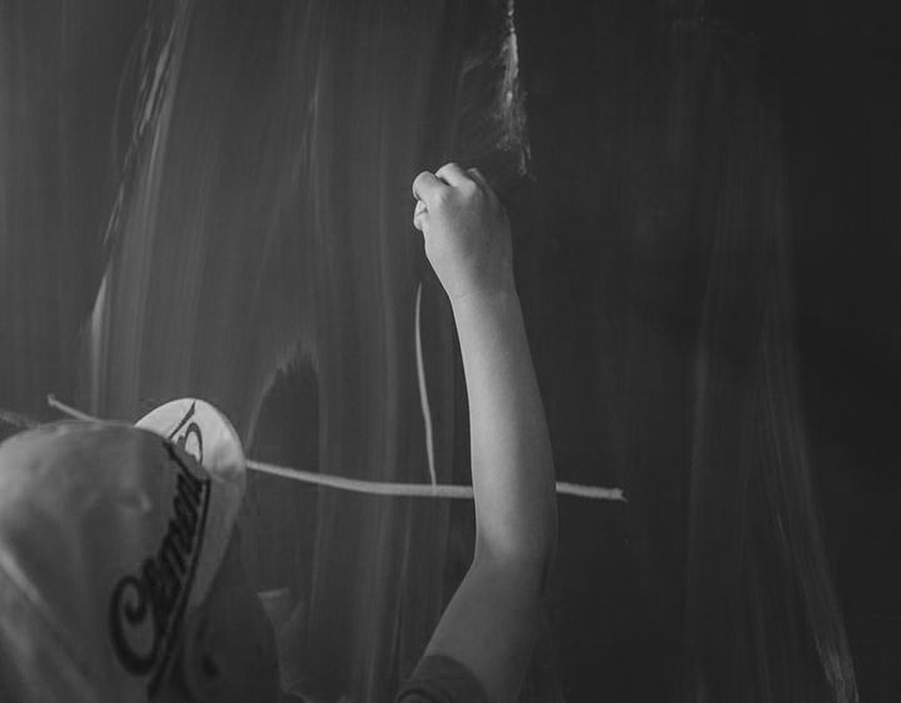
Tujuan
Tujuan utama dalam pembuatan sistem “Wah Sampah” ialah untuk menumbuhkan peduli terhadap sampah serta membiasakan diri untuk senantiasa menjaga kebersihan khususnya dilingkungan kampus. Pada sistem wah sampah pemilik minimarket (Agrimart) akan mendorong mahasiswa untuk mengembalikan sampah plastik/botol plastik yang sudah dibeli sebelumnya di Agrimart tersebut.
Tujuan botol dikumpulkan selain mendorong kepedulian terhadap kebersihan ialah untuk diolah kembali, dengan demikian sampah botol plastik tadi dapat di daur ulang lagi.

Slide 6

Sistem wah sampah hanya bisa digunakan oleh admin yang mengelola aplikasi ini yaitu petugas minimarket. Sedangkan user tidak bisa mengakses aplikasi ini
Sistem juga hanya bisa mendata user yang berbelanja di minimarket melalui NIM user masing-masing, kemudian akan didata botol dan ukurannya.
Sistem yang kami buat baru dikhususkan pada lingkungan kampus saja yaitu Agrimart IPB. Dengan begitu aplikasi ini belum bisa sepenuhnya dibawa keluar lingkungan kampus
Batasan Sistem

Slide 7

Deskripsi Aplikasi
Wah Sampah merupakan Aplikasi khusus untuk minimarket Agrimart dimana aplikasi ini mendorong mahasiswa yang berbelanja di agrimart khususnya berbelanja minuman botol plastik untuk mengembalikan botolnya kembali ke Agrimart tersebut.
Minuman botol plastik yang dibeli oleh pembeli terlebih dahulu didata sesuai ukuran botol dan lainnya. Untuk memudahkan sistem mengedentifikasi mahasiswa maka digunakanlah NIM sebagai identitas pengenal di data tersebut.
Untuk menarik mahasiswa untuk mengembalikan botol tersebut maka harga minuman tadi dinaikkan harganya sesuai jenis dan ukurannya sebagai uang jaminan. Ketika pembeli mengembalikan sampah botol plastiknya ke agrimart maka uang jaminan akan dikembalikan ke pembeli sesuai nominal yang tertera di data

Slide 8

Kebutuhan Sistem
Kebutuhan sistem terbagi menjadi 2 yaitu kebutuhan fungsional dan
non-fungsional.
Fungsional
Non-fungsional
Sistem dapat mendata pembeli melalui NIM
Sistem dapat melakukan Delete data jika barang sudah dikembalikan
Sistem melakukan input data barang
Sitem memakai sistem login untuk admin
Aplikasi dapat dijalankan melalui platform Android
Sistem hanya tersedia satu Bahasa saja
Sistem hanya dapat diakses satu arah saja yaitu oleh admin

Slide 9

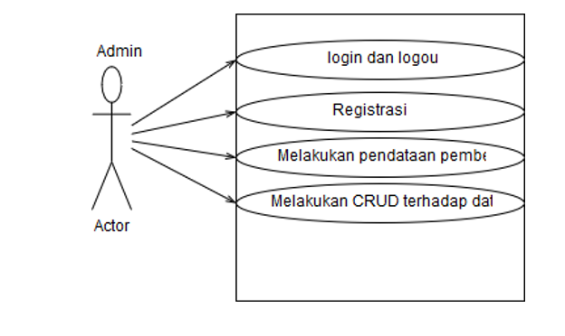
Use Case Diagram
Login dan logout
login
logout
dan
Registrasi
Pendataan pembelian
CRUD terhadap data

Slide 10
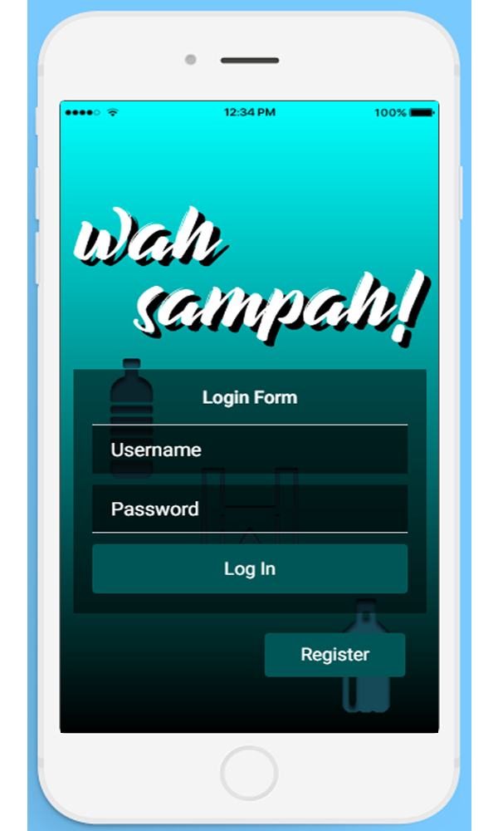
Implementasi
User Dapat Melakukan Login, jika user belum terdaftar maka dapat melakukan registrasi terlebih dahulu dengan mengklik tombol registrasi

Slide 11
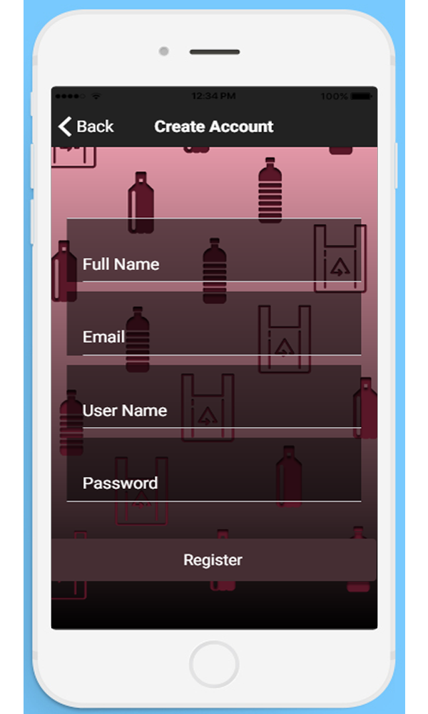
Implementasi
User yang belum terdaftar melakukan registrasi terlebih dahulu.

Slide 12
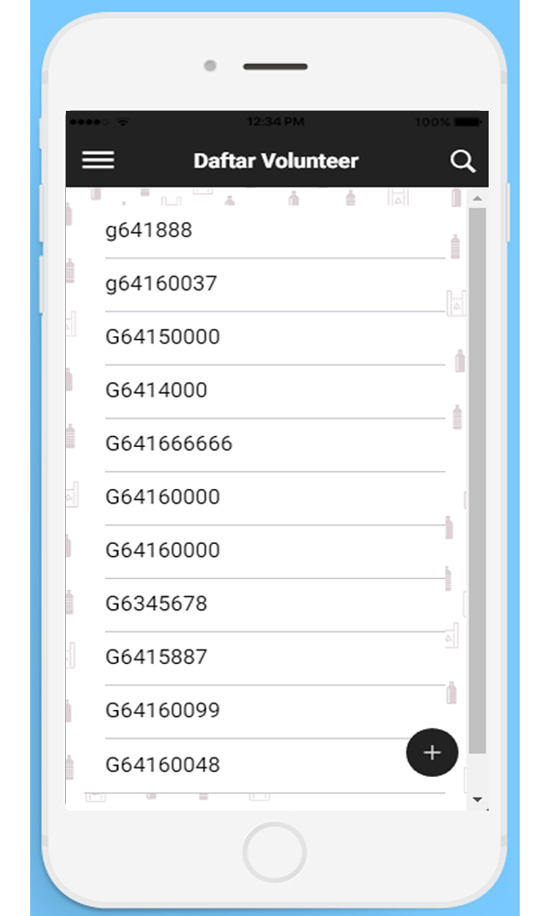
Implementasi
Bagi User yang sudah memasukkan data sebelumnya maka setelah login akan masuk ke data volunteer yang sudah terisi.
Bagi yang belum memasukkan data maka data volunteer akan kosong.

Slide 13
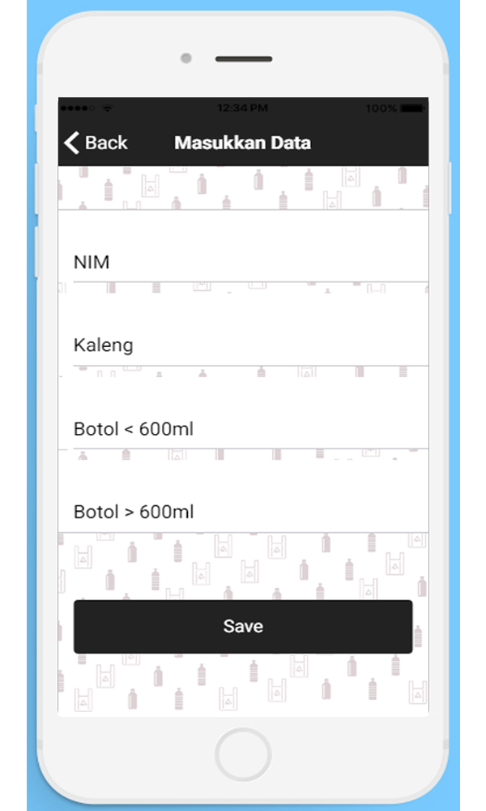
Implementasi
User melakukan input data jika ada mahasiswa yang melakukan pembelian minuman botol plastik.

Slide 14
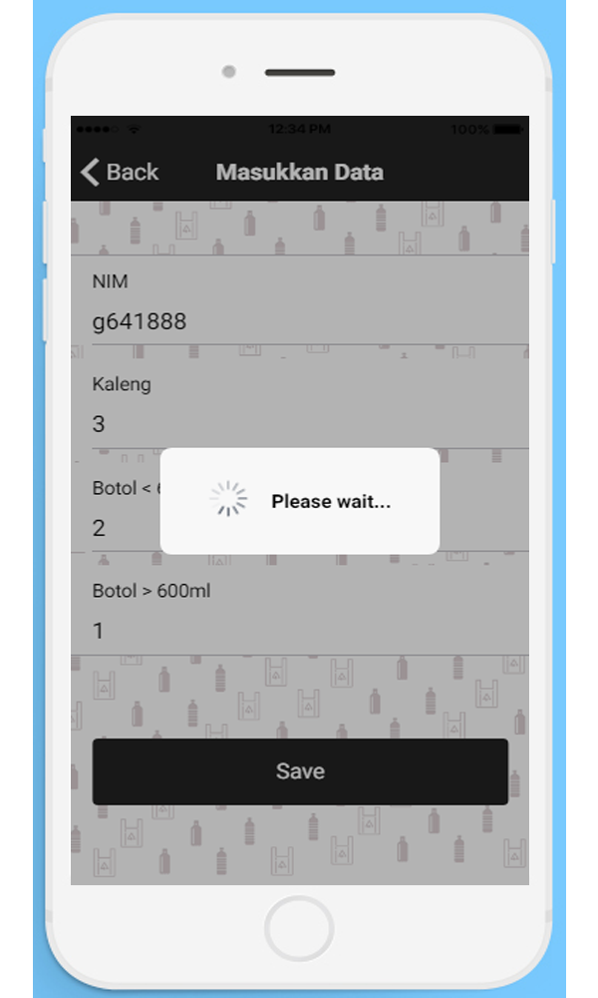
Implementasi
Setelah melakukan input data maka data akan di save dan masuk ke daftar volunteer.

Slide 15
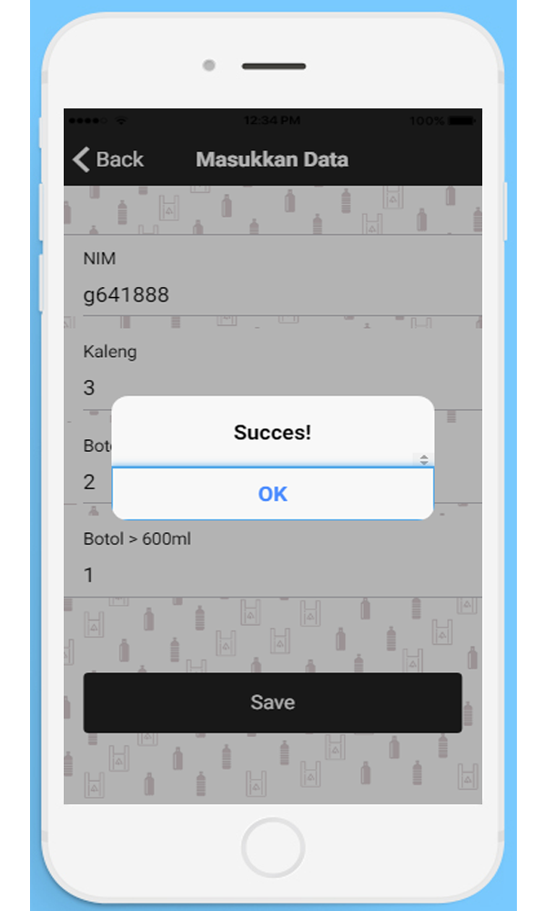
Implementasi
Sistem akan menampilkan notifikasi sukses sebagai penanda bahwa data sudah masuk ke database sistem.

Slide 16
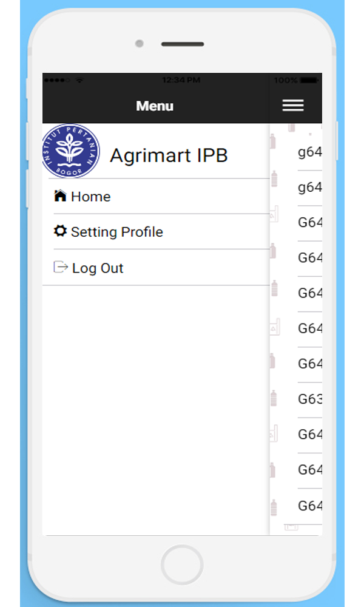
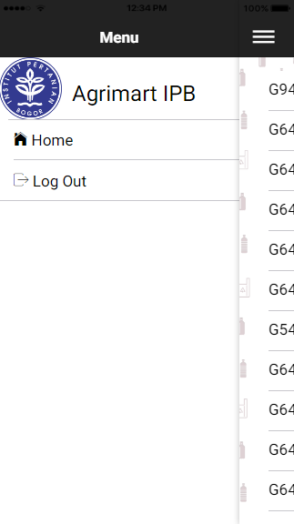
Implementasi
User dapat melakukan logout dari aplikasi jika sudah tidak digunakan lagi.

Slide 17
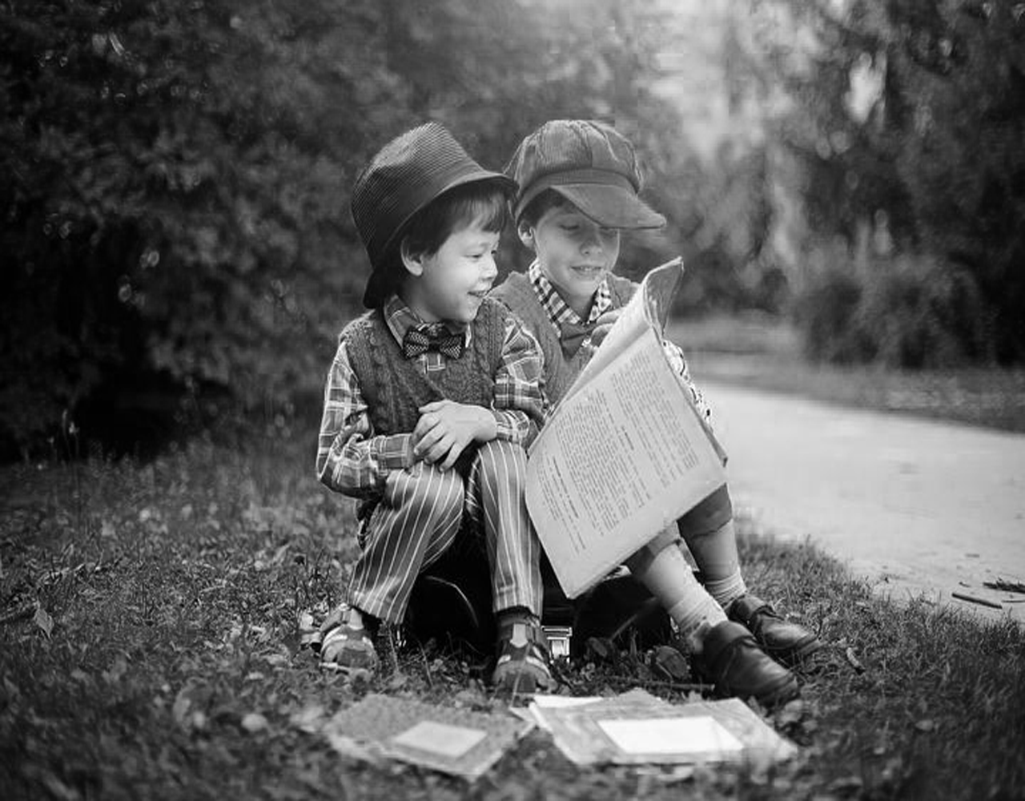
Demonstrasi

Slide 18

Terima Kasih

